Slide 1

动态规划优化
xietutu

Slide 2

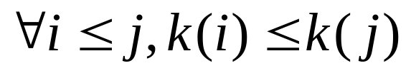
模型一：min{f[k] + w[k,x]}，w[k,x]是一个有关k和x的函数
假如用k(x)表示状态x取到最优值时的决策，则决策单调性表述为：
当且仅当：
这个东西就是四边形不等式。这里不展开证明。

Slide 3
关于四边形不等式，这类问题可以通过斜率优化解决。证明较麻烦，所以不详讲。
这类模型满足对于x的决策k，k是单调的。即f[5]用的决策大于等于f[3]用的决策。考试的时候可以通过输出决策表发现决策的单调性。

Slide 4
由于决策是单调的。
决策表会长成这个有样子：
1111111111111111111111111111111111111111111
1111111111111222222222222222222222222222222
1111111333333333333333333333333333333333333
但是绝对不会出现这个样子：
1111111111113333333333333332222222222222222

Slide 5
这意味着我们可以使用二分法来查找“转折点”，因为如果在一个点x上，如果决策2更好，则所有比x大的状态都是大于等于2的决策更好；如果x上决策1更好，则所有比x小的状态都是小于等于1的决策更好。

Slide 6
我们用栈来存放每个决策的作用区间[st,ed]，保证这个作用区间是连续的且决策单调递增。这样当我们计算出f[i]后，就从栈顶开始判断对于栈顶区间的st，使用栈顶的决策优还是i优，如果i优就把这个决策弹出栈。若是栈顶决策更优，那么我们就在栈顶的[st,ed]中二分一个点，使得从这个点开始i更优。

Slide 7
例题1:「BZOJ1010」HNOI2008 玩具装箱toy
题目大意：有n个玩具需要装箱，每个玩具的长度为c[i]，规定在装箱的时候，必须严格按照给出的顺序进行，并且同一个箱子中任意两个玩具之间必须且只能间隔一个单位长度，换句话说，如果要在一个箱子中装编号为i~j的玩具，则箱子的长度必须且只能是 x=j-i+Sigma(Ck) i<=K<=j，规定每一个长度为l的箱子的费用是（l - L) ^ 2，其中L是给定的一个常数。现在要求你使用最少的代价将所有玩具装箱，箱子的个数无关紧要。

Slide 8
本题方程：f[i] = min{f[j] + w[i,j] 很裸吧……
w[i,j]就按照题目讲的： x=j-i+Sigma(Ck) i<=K<=j，w[i][j] = （x- L) ^ 2
拍表后可以发现决策的单调性。当然，接下来介绍另一种方法证明。

Slide 9
模型二：f[i] = min(f[j])(k <= j < i) + g[i] 满足k关于i不下降。
这就是经典的单调队列模型……
维护单调递增的队列，因为若k<j，f[k] > f[j]，要用到f[k]得等到j失效，此时k一定先失效。

Slide 10
例题. 【IOI2008】Islands
题目大意：给定N个点N条边的有环无向图，由若干个连通分量构成，每个连通分量保证点数与边数相同。求每个连通分量中最远的两个点的和。

Slide 11
题目分析：N个点N条边的连通分量，恰好比树多一条，所以这样子的图是一个由一个基环加若干个外向树构成的图。如图所示。

Slide 12
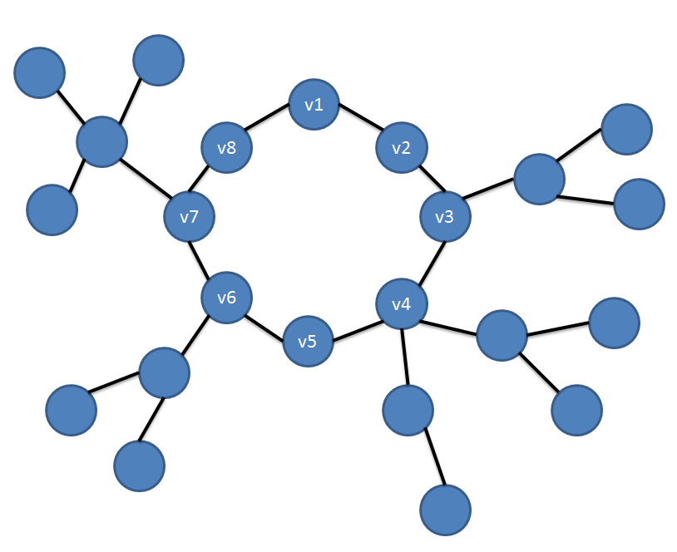

Slide 13
这样子最远点的产生由两种方法，一是每个外向树内的最远点，二是从位于两棵外向树中，其间通过基环的一段连接。
一可以通过两遍BFS求出来，二显然不能枚举外向树。
我们来看看二的表达式： 对于环中的两个点，它们间的距离为(s[i] - s[j])或者(sum - (s[i] - s[j]))，s[i]为以一个环中的点为基准点到i的距离,sum为环中的距离和。所以表达式为s[i] - s[j] + g[i] + g[j]或者sum - (s[i] - s[j]) + g[i] + g[j]

Slide 14
单调队列法往往通过分离参数来实现。看看第一个表达式。
s[i] + g[i] + g[j] - s[j].维护g[j] - s[j]就好了。
第二个表达式：
sum - s[i] + g[i] + s[j] + g[j]。维护s[j] + g[j]就好了。
还是挺简单的，我会说这题不是考DP的吗？&

Slide 15
poj3245 Sequence Partitioning
一、对于任意的p < q，如果p与q属于不同的区间，有Bp > Aq。
二、设Mi为第i个区间中最大的A值。满足∑(Mi, 1≤i≤P)≤Limit，其中P是区间总数。
设Si是第i个区间中所有B的和。求满足上面条件的所有划分方案中，能够得到的最小的max(Si, 1≤i≤P)是多少。

Slide 16
对于第一个要求，可以通过预处理把不满足要求的数合并在一起当成一个数。
对于第二个要求，二分min，然后进行动态规划判定。
f[i]=min{f[j]+max{a[j+1]..a[i]}}
一个点k能成为最优决策点，当且仅当a[k]>max{a[k+1]..a[i]}
这样我们只需维护单调队列即可。
后面再用一个数据结构维护min

Slide 17
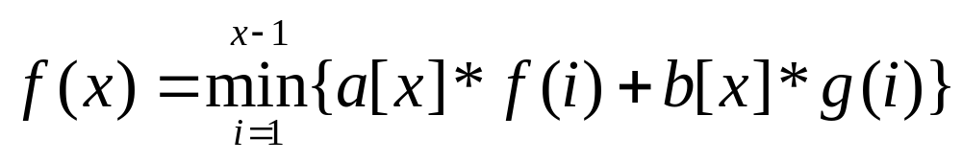
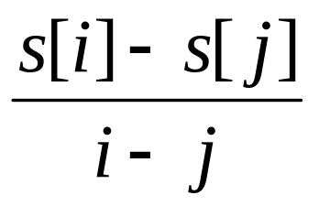
经典模型三：
其实这个模型才是最重要的。斜率优化模型。
例题.给出n个正数和f,求一段长度大于等于F且平均值最大的子串
F<=n<=10^5
令s[i]为前缀和。我们要求的平均数即
放在平面内，s[i],s[j]即一些点对(i,s[i]),我们要求的就是这些点的最大斜率。

Slide 18
pi(i,s[i]),对于当前点p,当我们考察一个点Pt 时，朴素的平方级算法依次选取每一个被检查点p，考察直线pPt的斜率。但仔细观察，若集合内存在三个点Pi, Pj, Pk，且i<j<k，三个点形成如下图所示的的关系，即Pj点在直线PiPk的上凸部分：k(Pi, Pj)>k(Pj, Pk)，就很容易可以证明点pj是多余的。

Slide 19
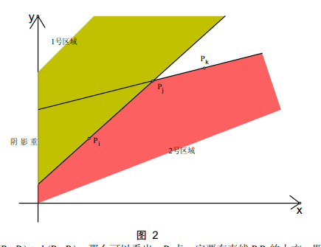

Slide 20
ptpj的斜率要同时满足大于ptpi和ptpk，会落在两个阴影重叠区域，我们的点横坐标和纵坐标都是单调递增的，根本不可能落到那个区域去。
实际上，我们在维护一个类似于凸包的下凸曲线。

Slide 21
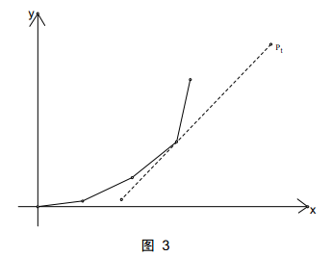

Slide 22
由于这个凸的性质，我们可以发现，如果当前点用到的点为k，那么k之前的点都用不掉了。所以我们可以写出一个o(n)的算法。
算法流程：
对于当前点t，从队头开始一直找到一个不再上升的解i，队头移动到i
把t-f这个点加入队列，删除上凸的点。

Slide 23
再来看一道题(HDU3507):
题意:给出N个单词,每个单词有个非负权值Ci,将k个单词排在一行的费用为(∑Ci)^2+M.求最优方案,使得总费用最小.
s[i]表示前i个单词的权值和.
先写个东西在这:所有元素非负的数组的前缀和值随下标增加单调递增.后面会用到.
f[i]表示将前i个单词排版完毕后的最优值,f[i]=min{f[j]+(s[i]-s[j])^2+M}.
我们固定i,考虑它的两个一般决策点j,k(j<k).
记g[pos]=f[pos]+(s[i]-s[pos])^2+M,即i从pos转移的代价.

Slide 24
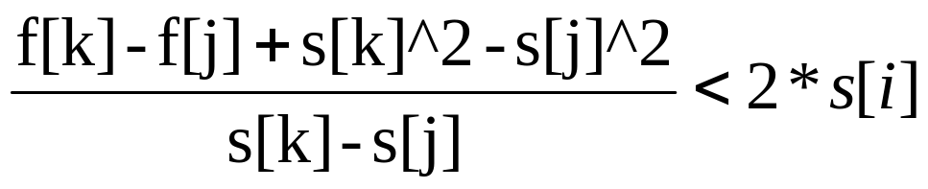
如果决策点k优于j,那么就有g[k]<g[j].展开来:
f[k]+(s[i]-s[k])^2+M<f[j]+(s[i]-s[j])^2+M,化简得
f[k]-f[j]+s[k]^2-s[j]^2<2*s[i]*(s[k]-s[j])
注意到s[k]>s[j],我们在不等式两边除以(s[k]-s[j]).
不等式化为
可以看到不等式左边与i无关,右边只与i有关.(而且左边像一个两点间的斜率式).

Slide 25
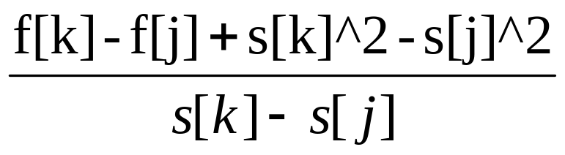
记slope[j,k]=
所以对于i的两个决策点j,k(j<k),决策k优于决策j就等价于slope[j,k]<2*s[i].
其实我们还可以知道,决策点k永远会比决策点j优.因为对于以后的i',s[i']>s[i]>slope[j,k].(我们刚才说过，s[i]是单调递增的。

Slide 26
我们再来考虑三个点j,k,l(j<k<l)之间的优劣关系.
还是通过斜率:
如果slope[j,k]>slope[k,l],我们看看能得到什么.
1.若slope[k,l]<2*s[i].那么由之前的结论,l比k优.
2.若slope[k,l]>2*s[i],则slope[j,k]>2*s[i],那么由之前的结论,决策j不比k差.
综上,如果slope[j,k]>slope[k,l],k是可以淘汰掉的.
对于三个决策点j,k,l(j<k<l),如果slope[j,k]>slope[k,l],那么k永远不会成为某个点的最优决策.

Slide 27
得出一个单调队列的算法：
记队列的头指针为h,尾指针为t.
对于队列的头部,如果slope[q[h],q[h+1]]<2*s[i],那么,q[h]一定可以去掉了.h=h+1.
事实上经过这样的调整后,q[h]就是i的最有决策,直接取来更新就是了.
更新出f[i]后,将f[i]从尾部加入队列,并用i去剔除无用决策.
对于队列的尾部,如果slope[q[t-1],q[t]]>slope[q[t],i],那么q[t]可以去掉.t=t-1.

Slide 28
我们刚才讲的两个方法分别从几何和代数的角度讲述了斜率优化，本质上是一样的。
f[k]+(s[i]-s[k])^2+M即
f[k] + s[i]^2-2*s[i]s[k] + s[k]^2 +M,s[i]^2和M是固定的。
P = f[k] - 2 * s[i]s[k] + s[k]^2
把2*s[i]看成k，s[k]看成x,f[k] + s[k]^2看成y
P =y - 2*k*x
y = 2 * k * x + P
想象一条固定的直线，从上往移动，截距什么时候最小，这个点显然在下凸曲线上。

Slide 29
注意到这个方法依赖到x和y是单调的，斜率也是单调的。
这样子给出的点是有序的，并且维护单调的斜率，可以用到单调队列法。我们待会会做到x和y不单调的情况。
我们刚才的方法就是在维护单调递减的斜率。

Slide 30
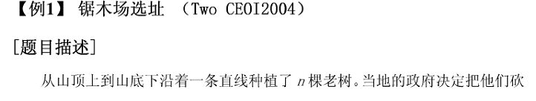
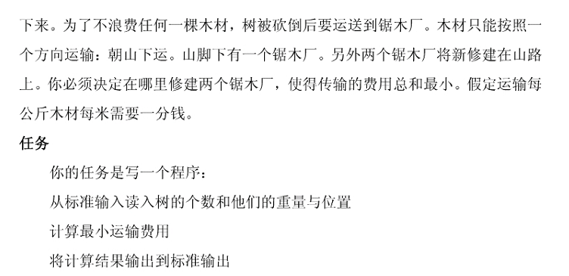

Slide 31
sw[i]表示1~i棵树的总重量，sd[i]表示1~i棵树的距离。
cost[i]表示第一锯木厂在第i棵树木，1~i棵树到i的总费用。
cost[i] = cost[i -1] + sw[i - 1] * (sd[i] - sd[i -1])
all[i,j]表示第i~j棵树木运送到第j棵树木运送到j所需要的费用。all[i][j] = cost[j] - cost[i] - sw[i-1] * (sd[j] - sd[i -1])

Slide 32
设j1,j2分别为f[i]的两个决策。j1 < j2
g[i,j1],g[i,j2]分别表示j1，j2计算的出的f[i]的值。
g[i,j1] = cost[j1] + all[j1 + 1,i] + all[i + 1,n + 1]
g[i,j2] = cost[j2] + all[j2 + 1,i] + all[i + 1,n + 1]
g[i,j1] - g[i,j2] = sw[j2] * (sd[i] - sd[j2]) - sw[j1] * (sd[i] - sd[j1])
若j2比j1优，则g[i,j1] - g[i,j2] > 0
sw[j2] * (sd[i] - sd[j2]) - sw[j1] * (sd[i] - sd[j1]) > 0

Slide 33
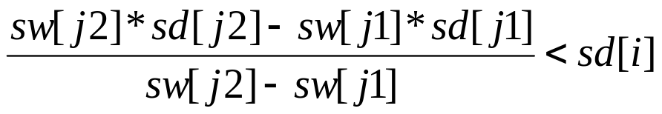
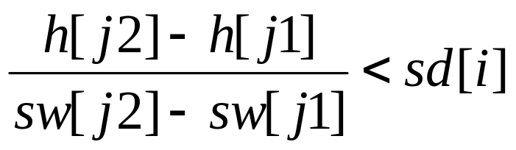
整理得：
令h[i] = sw[i] * sd[i]
很熟悉的式子吧。又是一个斜率式，继续维护单调队列。

Slide 34
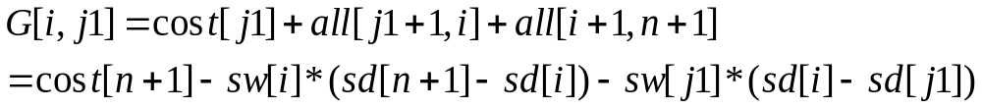
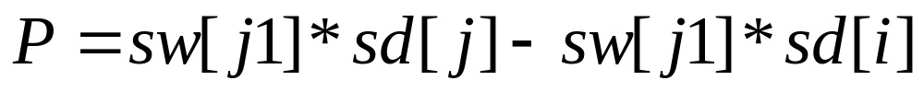
我们再从函数的角度看它的单调性。
令k=sd[i],sw[j1]=x,sw[j1]*sd[j1]=y
则P=y-kx,y=kx + P
斜率是单调递增的，x是单调递增的，y是单调递增的，可以用单调队列来维护。

Slide 35
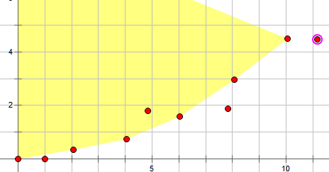
当(x,y)不单调时

Slide 36
我们仍然希望斜率单调，但是我们获得的点不再有序，相当于用单调链法维护凸包的时候，给出的点没有经过排序。
此时我们需要借助别的数据结构来维护。

Slide 37
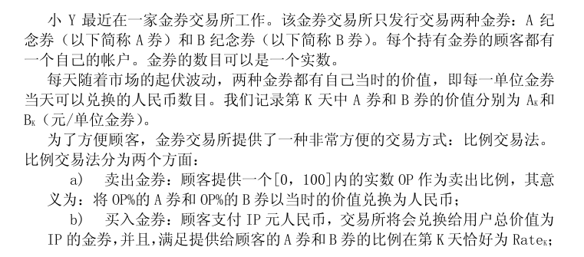

例题.货币兑换

Slide 38
朴素方程：f[i]表示第i天最多能获得的b券,则第i天最多能获得的a券为f[i]*rate[i]，profit[i]表示第i天的最多利润。
f[i]=profit[i]/(rate[i]*a[i]+b[i])
profit[i]=max{f[j]*rate[j]*a[i]+f[j]*b[i]}

Slide 39
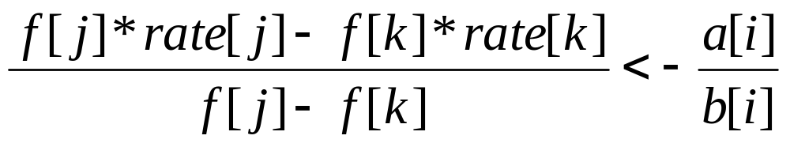
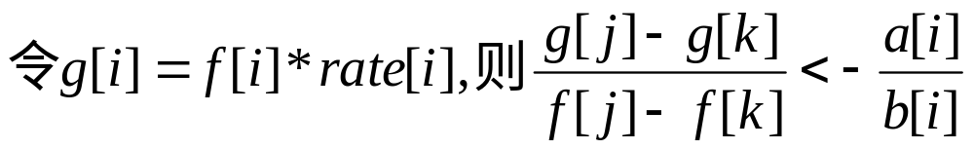
设i的两个决策j,k(j<k)，若k比j优，则有：

Slide 40
又是斜率式，但是新的问题出现了……
首先，我们仍然希望维护凸包（上凸曲线），只是现在的点是无序的。并且我们查找值不一定在队头队尾，我们要二分出-a[i] / b[i]最接近的两点之间的斜率．这个用splay维护是最适合的。

Slide 41
下面是这道题的算法步骤：
建立一颗以横坐标为关键字的平衡树（本文以Splay为例）。
二分查找最优决策点，计算状态值。
插入节点：将该节点的横坐标a插入Splay。
接下来，要对左边和右边进行凸线的维护。我们以左边为例（右边类似）：首先再二分查找出离当前点最近的，并且满足凸包性质（因为是上凸形，所以斜率单调减）的点b。然后根据graham的特点：被删掉的点一定是连续的一段，我们可以将点b伸展到根节点，a伸展到跟的右子树，那么a的右子树肯定是要被删的点，直接将其删除。但要注意的一点是：a不一定是凸包上的点，所以向左、向右弄完之后还要检查a是否符合凸包要求，不行的话依然要删掉。

Slide 42
另一种方法：cdq分治
对于每一个i，它的决策j的范围为1~i-1．我们定义一个Solve过程：
Solve(l, r)表示对于的l ≤ i ≤ r，用l ≤ j ≤ i-1的决策j来更新f [i]的值．这样我们的目标就是Solve(1, n)：可以先Solve(1, n/2)后计算出f [1] .. f[n/2]，那么1~n/2的每一个数一定是n/2+1~n的每个i的决策，用1~n/2的决策来更新n/2+1~n的f[i]值后Solve(n/2+1, n)．这恰好体现的是一种分治的思想。

Slide 43
用1~n/2的决策来更新n/2+1~n的f[i]值：类似用平衡树的方法，我们可以对1~n/2的所有决策建立一个凸线，对n/2+1~n的所有i按照-a[i] / b[i]从大到小排序，凸线的斜率是单调的，-a[i]/b[i]也是单调的，这样我们就可以通过一遍扫描来计算出对于每一个i在1~n/2里面最优的决策j．
现在面临的问题是如何对于一段区间[l, r]维护出它的凸线：由于f []值是临时计算出来的，我们只需要递归的时候利用归并排序将每一段按照f []值从小到大排序，凸线可以临时用一个栈O(n)计算得出．

Slide 44
稀疏LCS问题
给出两个序列，求它们的最长公共子序列。（序列是不连续的）。
经典算法：f[i][j] = max(f[i][j-1],f[i-1][j]) + 1 max(f[i][j],f[i-1][j-1]+1) (s[i]=s[j])
f[i][j]表示第一个序列的前i个字符，第二个序列的前j个字符的最长公共子序列的值。
这个算法是o(nm)的。
若匹配点对数较少时，我们可以有另一种算法。

Slide 45
对于一对匹配点pair(i,j),
f[i][j]=max{d[k][l]}+1，k<i,l<j,pair(k,l)也是一对匹配点。
效率似乎仍然很低，o(m^2),m为匹配点对数。

Slide 46
找到每一个匹配(i,j)，将全部匹配(i,j)按i升序排列。再按照排好的顺序，用线段树找出区间[1,j-1]的最大值max，那么以匹配(i,j)结尾的LCS长度就是max+1，将线段树里包含j的区间用max+1更新。
复杂度o(mlogm).由于匹配点稀疏，所以m差不多500000。

Slide 47
利用贪心对动态规划进行优化
例题.[NOI2007]追捕盗贼。
1. 只要有警探和 Frank 同处一个城市,那么就能够立刻察觉到Frank,并且将其逮捕。
2. 虽然 Frank 可以在公路上以任意快的速度移动,但是如果有警探和 Frank 在同一条公路上相遇,那么警探也可以立刻察觉到 Frank 并将其逮捕。
安全局完全不知道 Frank 躲在哪个城市,或者正在哪条公路上移动,所以需要制定一个周密的抓捕计划,计划由若干步骤组成。在每一步中,可以做如下几件事中的一个:
1. 在某个城市空降一位警探。警探可以直接从指挥部空降到 Magic Land 的任意一个城市里。此操作记为“L x”,表示在编号为 x 的城市里空降一位警探。耗时 1 秒。
2. 把留在某个城市里的一位警探直接召回指挥部。以备在以后的步骤中再度空降到某个城市里。此操作记为“B x”。表示把编号为 x 的城市里的一位警探召回指挥部。耗时 1 秒。
3. 让待在城市 x 的一位警探沿着公路移动到城市 y,此操作记为“M x y”。耗时 1 秒。当然,前提是城市 x 和城市 y 之间有公路。如果在警探移动的过程中,大盗 Frank 也在同一条公路上,那么警探就抓捕到了Frank。
现在,由你来制定一套追捕计划,也就是给出若干个步骤,需要保证:无论大盗 Frank 一开始躲在哪儿,也无论 Frank 在整个过程中如何狡猾地移动(Frank大盗可能会窃取到追捕行动的计划书,所以他一定会想尽办法逃避),他一定会被缉拿归案。希望参与的警探越少越好,因为经验丰富的警探毕竟不多。

Slide 48
首先要利用树的性质——每个点都是割点即每个度大于1的点（即除叶结点和只有一个子树的根结点以外的所有点）都可以把树分成若干个连通块。于是只要占住树根就可以递归进行将所有子树分别处理。

Slide 49
用f[u]表示占领整棵u为根的子树需要的最多警察数。
1) 若u为叶结点f[u] = 1。
2) 设val = max{f[v]} (v ∈ child(u))。
1˚ 若u的所有子节点中，有且只有一个v满足f[v] = val，则f[u] = val；
2˚ 若u的所有子节点中，有多个v满足f[v] = val，则f[u] = val + 1。
枚举所有的根，取一个f值最小的作为总根。（其它子节点由于时间的限制就只有不管了，这就是此算法得不到满分的原因。）

Slide 50
这个算法虽然有bug，但是实测分数96分。而标准程序的代码8k400行。

Slide 51
参考文献
《1D1D动态规划优化初步》
《动态规划斜率优化简单分析》
周源《动态规划的斜率优化》

